Slide 1
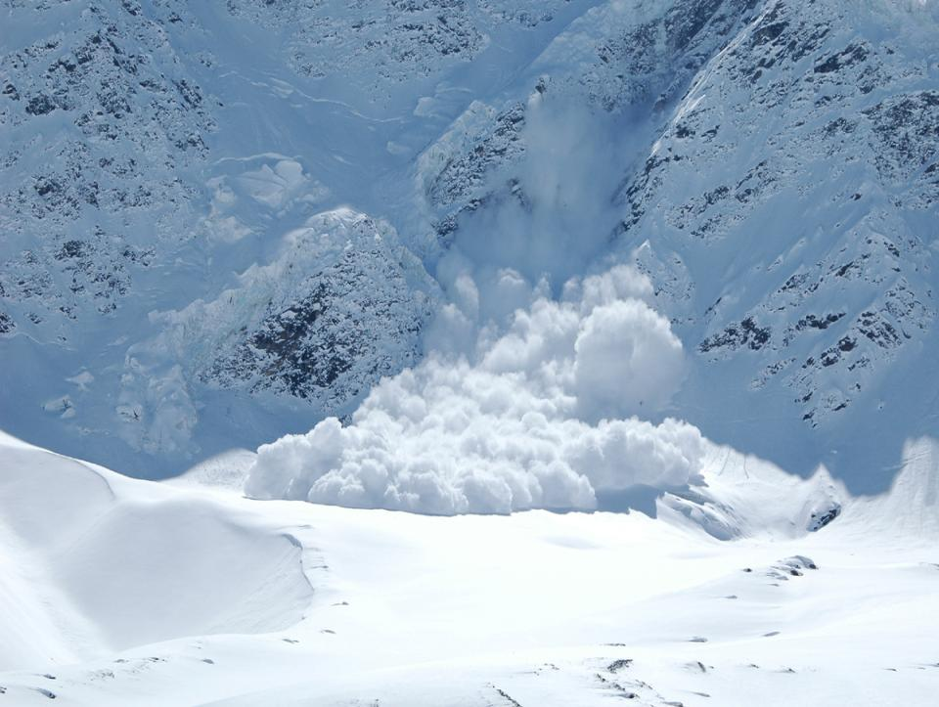
Лавина – масса снега, падающая или соскальзывающая со склонов гор.

Slide 2
Наиболее благоприятны для лавинообразования склоны крутизной 25—45°

Slide 3
Никогда не катайтесь вне трасс в одиночестве.

Slide 4
Опасными для жизни могут быть даже лавины объёмом около 5 м².

Slide 5
Берегитесь следующих знаков лавинной опасности:
Крутые, открытые склоны, особенно выпуклые.
Большое количество свежевыпавшего снега (все, что больше 20 см).
Сильные ветры, особенно ночью.
Признаки недавних лавин на других, похожих склонах.
Трещины в снежном покрове.
Скрипящие звуки, звуки барабанного типа от пустот под снежным покрытием.
Звуки капающей воды, шарики сырого снега, катящиеся вниз по склону.
Если сомневаетесь, не спускайтесь по этому склону. Лучше не поехать, чем погибнуть.

Slide 13
Лавиноопасные склоны в черте города

Slide 14
Вдоль реки Усы

